Slide 1
Bölüm 10: Ardışıl Devre Temelleri
Fırat Üniversitesi Teknoloji Fakültesi Yazılım Mühendisliği Bölümü
YMH215 Sayısal Tasarım
Dr. Öğr. Üyesi Yaman Akbulut

Slide 2
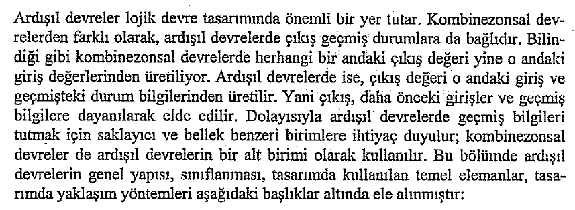
10. Ardışıl Devre Temelleri

Slide 3
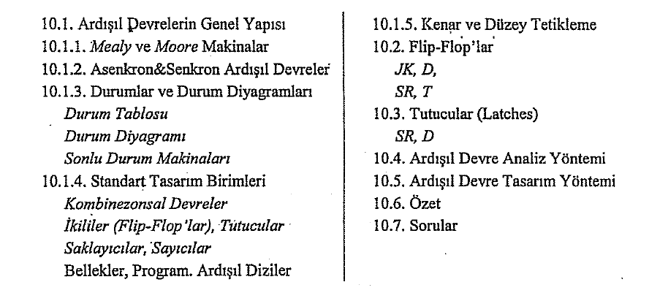
Bölüm başlıkları

Slide 4
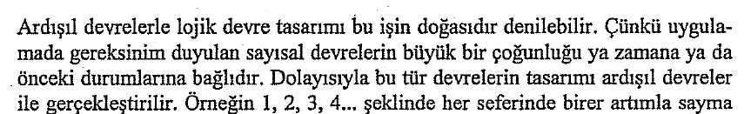
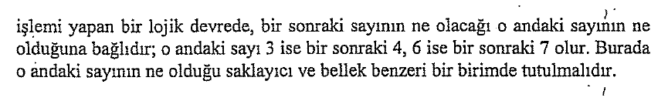

Slide 5
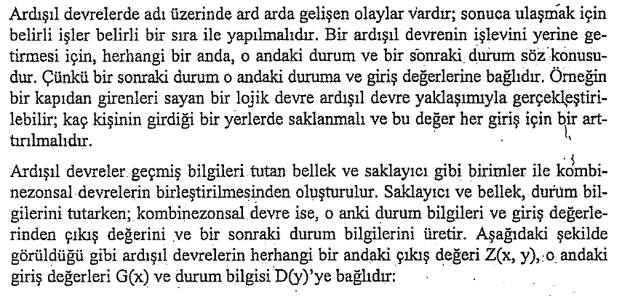
10.1. Ardışıl Devrelerin Genel Yapısı

Slide 6
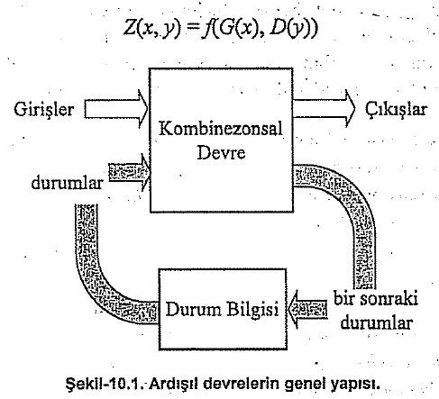

Slide 7
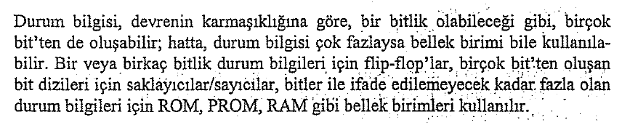
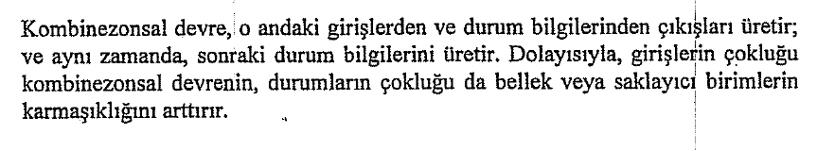

Slide 8
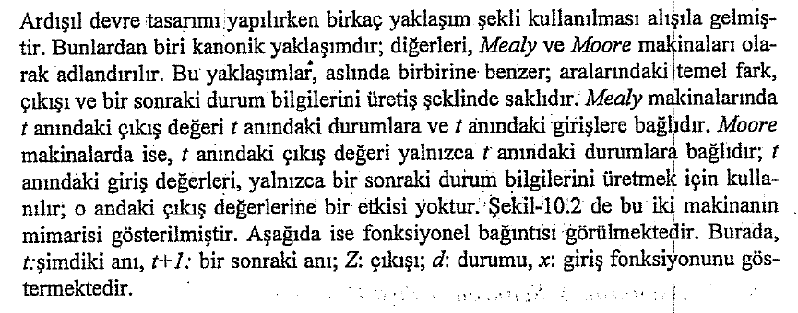
10.1.1. Mealy ve Moore Makineleri

Slide 9


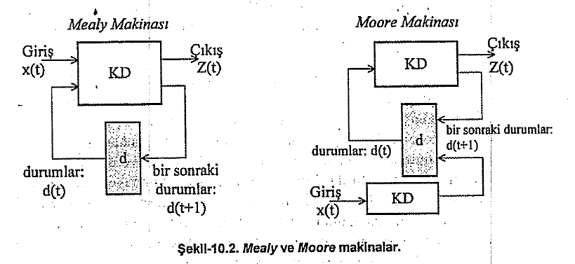

Slide 10
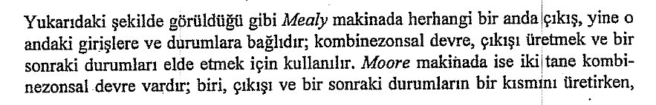
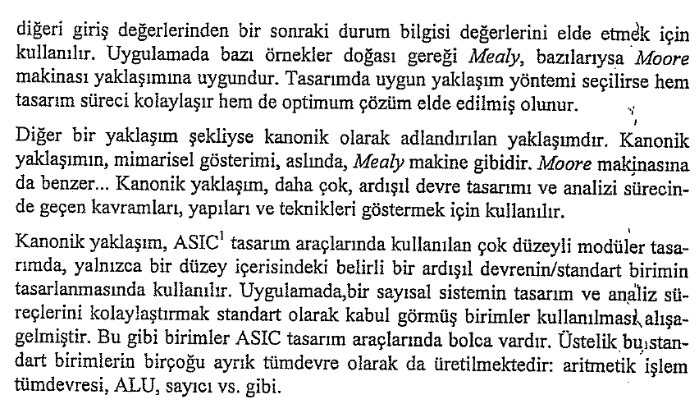

Slide 12
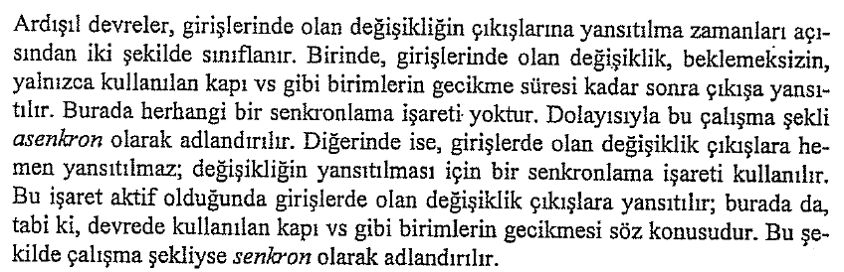
10.1.2. Asenkron & Senkron Ardışıl Devreler

Slide 13
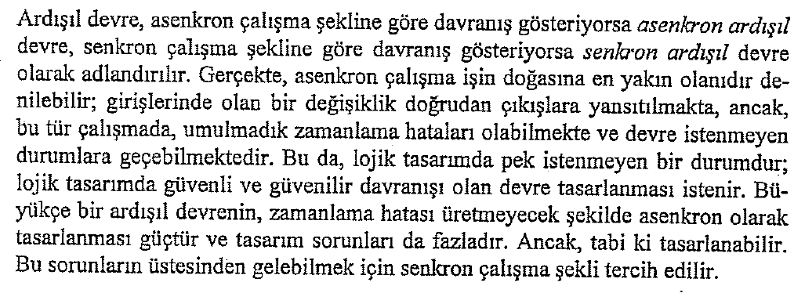

Slide 14
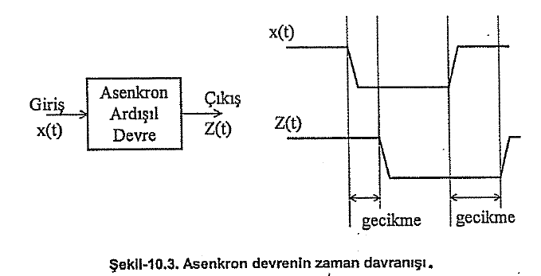

Slide 15
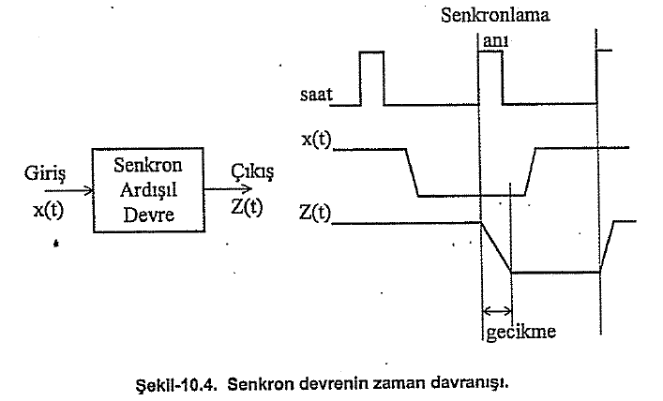
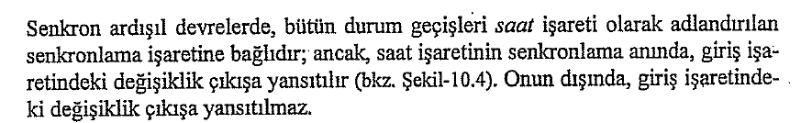

Slide 16
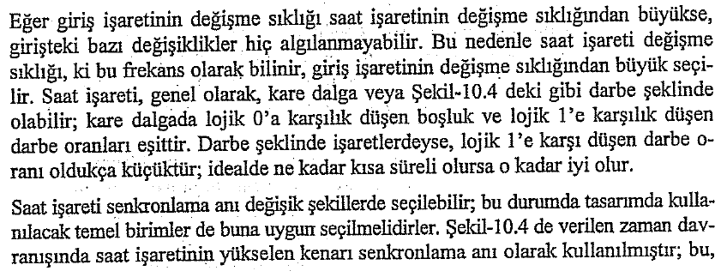
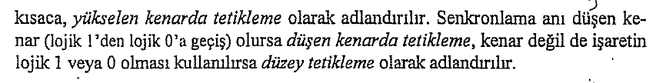

Slide 17
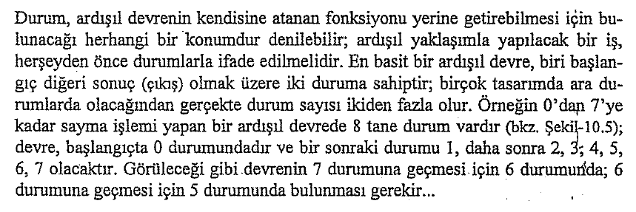
10.1.3. Durumlar ve Durum Diyagramı

Slide 18
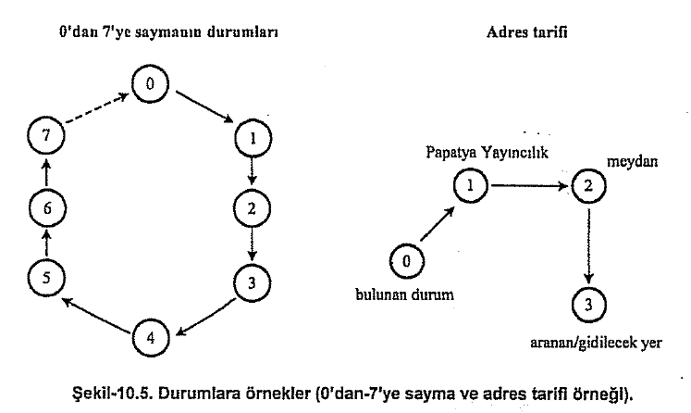

Slide 19
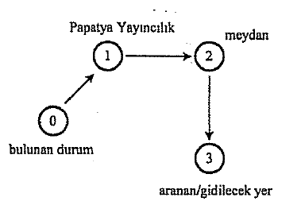
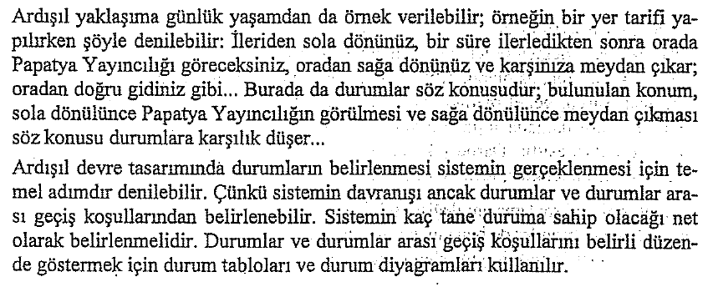

Slide 20
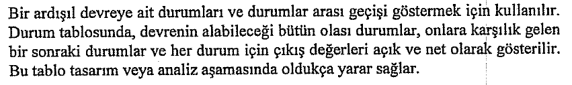
Durum Tablosu

Slide 21
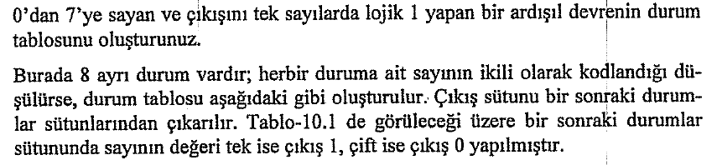
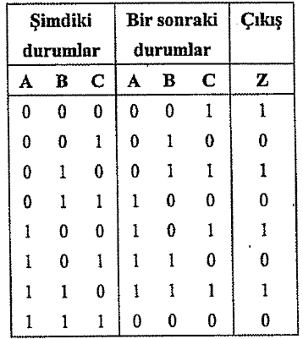
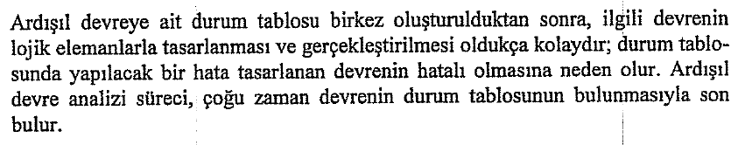
Örnek 10.1.

Slide 22
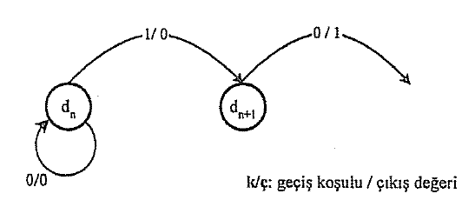
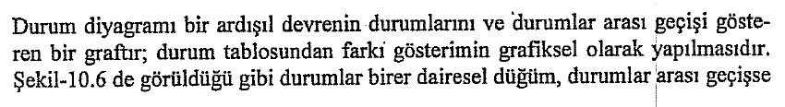
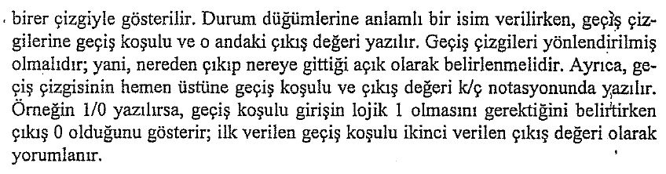
Durum Diyagramı

Slide 23
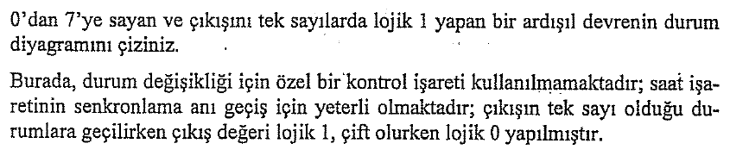
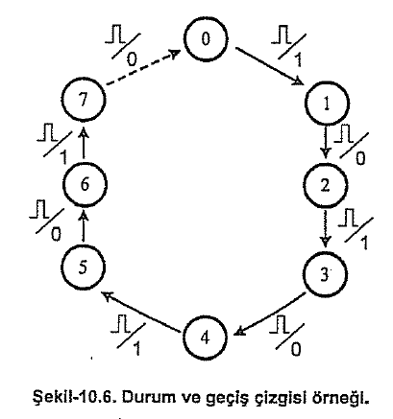
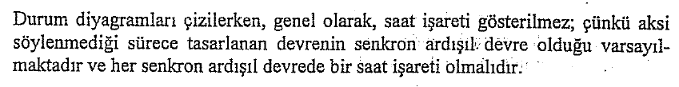
Örnek 10.2.

Slide 24
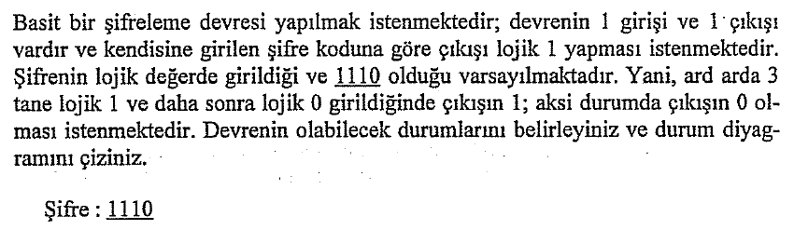
Örnek 10.3.

Slide 25
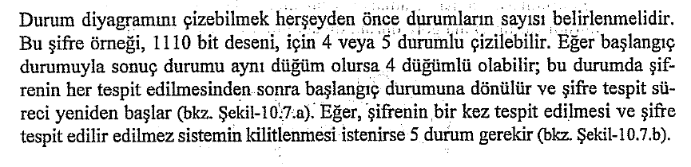
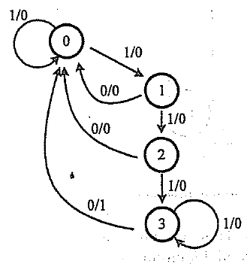
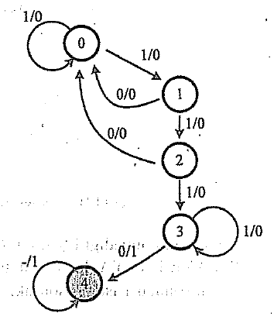




Slide 26
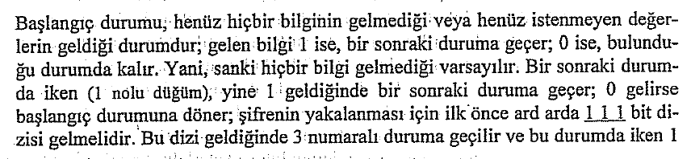

Slide 27
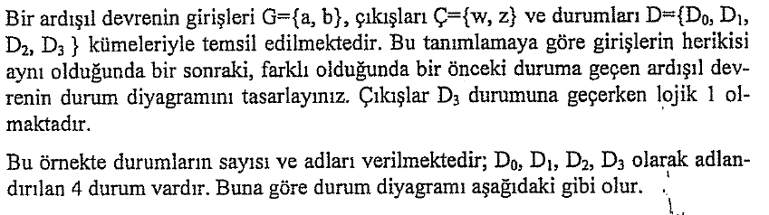
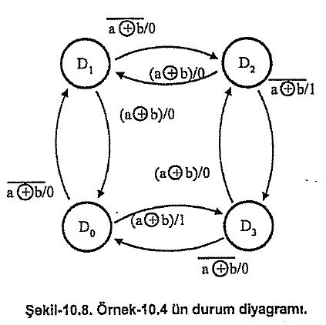
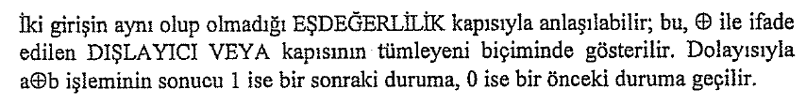
Örnek 10.4.

Slide 28
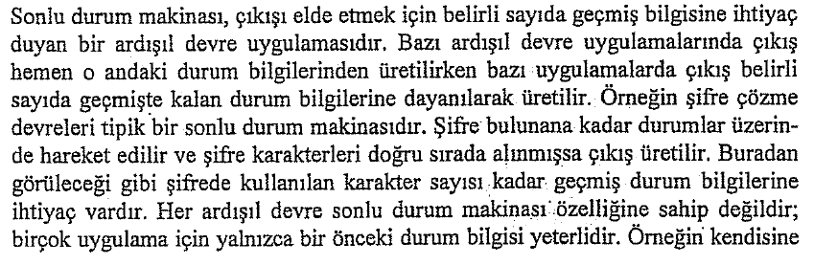

Sonlu Durum Makineleri

Slide 29

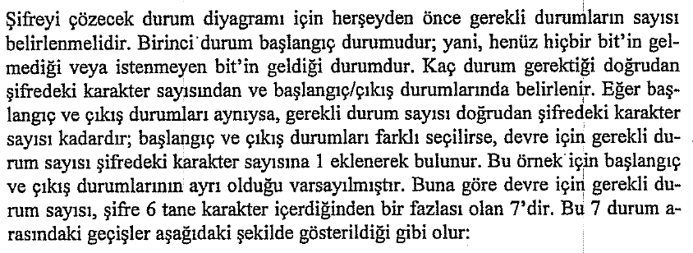
Örnek 10.5.

Slide 30
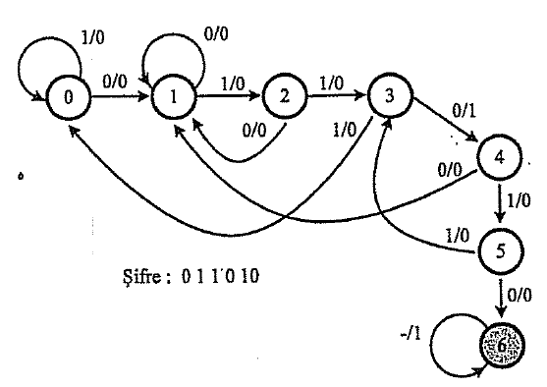

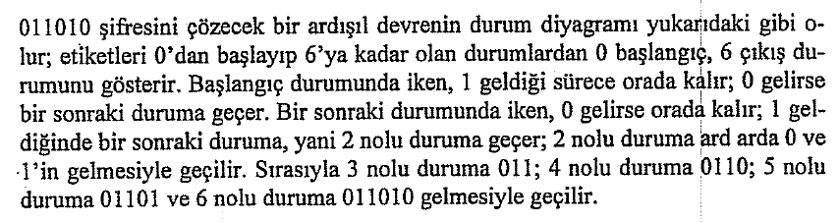

Slide 31
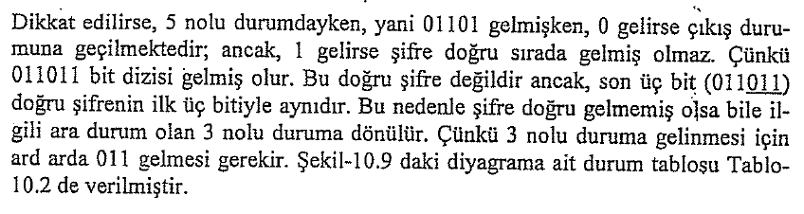
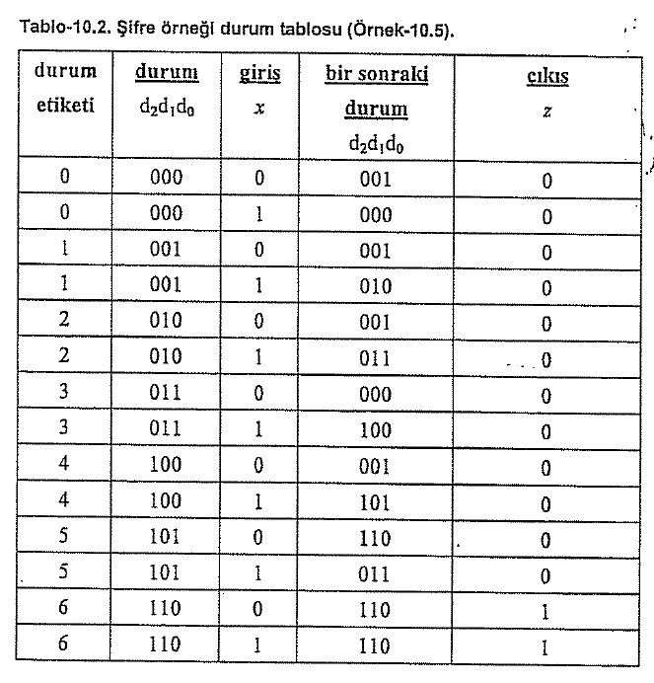

Slide 32
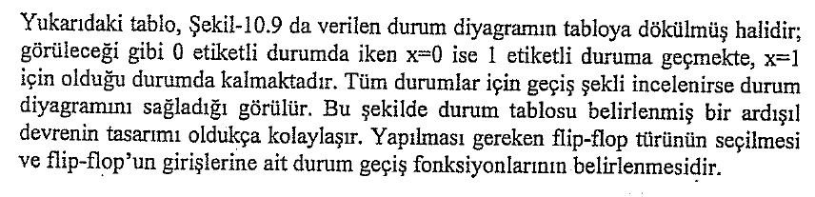

Slide 33
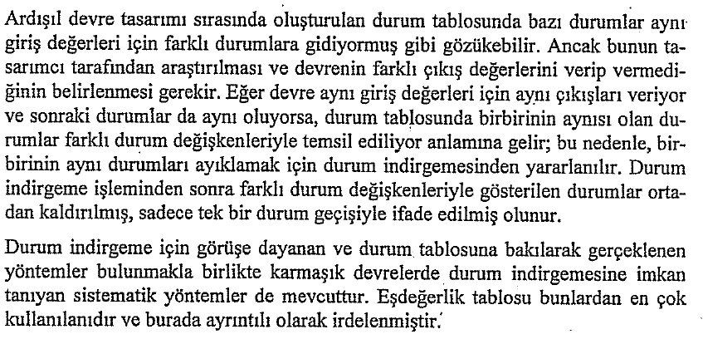
Durum İndirgeme ve Durum Atama

Slide 34
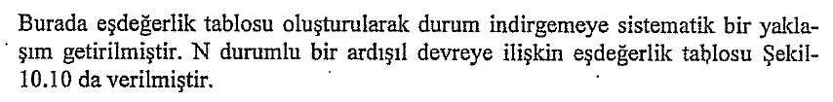


Eşdeğerlik Tablosu ile Durum İndirgeme

Slide 35


Slide 36

Örnek 10.6.

Slide 37



Slide 38



Slide 39


Slide 40


Slide 41


Slide 42



Slide 43



10.1.4. Standart Tasarım Birimleri

Slide 44

Kombinezonsal Devreler

Slide 45

Flip-Flop (FF)

Slide 46

Tutucular

Slide 47

Saklayıcılar

Slide 48

Sayıcılar

Slide 49

RAM, ROM gibi Bellekler

Slide 50


Programlanabilir Ardışıl Dizileri

Slide 51


